Slide 1
স্বাগতম

Slide 2
উপস্থাপনায়
শিরিনা খাতুন(সহকারী শিক্ষক)
বানিয়ারগাতী মহিলা মডেল দাখিল মাদ্রাসা, সদর,যশোর।
শ্রেণি : ৮ম
বিষয় : বাংলাদেশ ও বিশ্বপরিচয়
অধ্যায় : দশম
পাঠ : 2
বাংলাদেশের সামাজিক সমস্যা

Slide 3
ছবি দুটি লক্ষ্য কর এবং চিন্তা কর

Slide 4
কিশোর অপরাধের প্রভাব ও প্রতিরোধ

Slide 5
শিখনফল
কিশোর অপরাধ কি তা বলতে পারবে।
কিশোর অপরাধের প্রভাব সম্পর্কে বর্ণনা করতে পারবে।
কিশোর অপরাধ প্রতিরোধের উপায়সমূহ চিহ্নিত করতে পারবে।

Slide 6
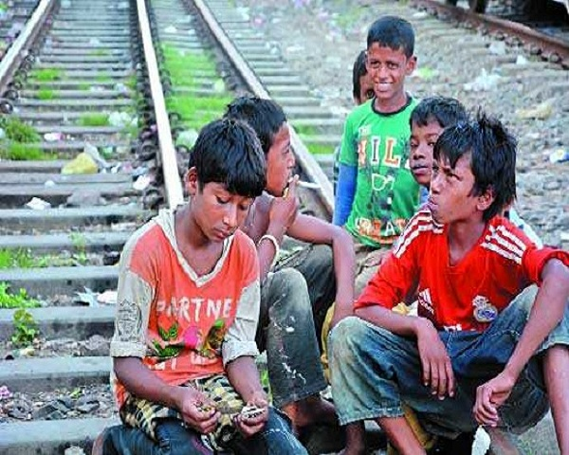
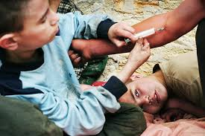
অপ্রাপ্তবয়স্ক ছেলেমেয়ে বা কিশোরদের দ্বারা সংগঠিত বিভিন্ন ধরনের অপরাধকেই কিশোর অপরাধ বলা হয়।
বাংলাদেশ, ভারত ও শ্রীলঙ্কায় কিশোর অপরাধের বয়সসীমা ৭ থেকে ১৬ বছর নির্ধারণ করেছে।
পাকিস্তান ও থাইল্যান্ডে ৭ থেকে ১৮ বছর বয়সী কিশোরদের অপরাধমূলক কাজকে কিশোর অপরাধ বলা হয়।
জাপানে এ বয়সসীমা ১৪ থেকে ২০ বছর।

Slide 7
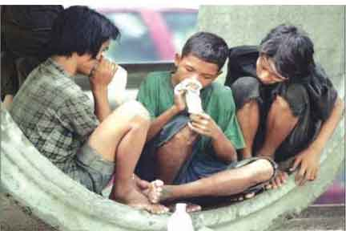
কিশোর অপরাধের ধরণ
জুয়াখেলা
স্কুল পলায়ন
চুরি করা
খুন
বাড়ি থেকে পালানো
পরীক্ষায় নকল করা
বিদ্যালয় বা পথেঘাটে উচ্ছৃংখল আচরণ,
পকেটমারা
মারপিট করা
বোমাবাজি করা
গাড়ি ভাংচুর
নারী নির্যাতন
অশোভন ছবি দেখা
মাদক গ্রহণ

Slide 8
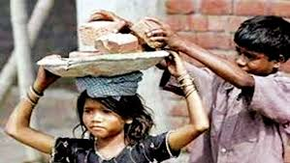
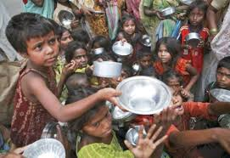
কিশোর অপরাধের কারণ
আমাদের দেশের কিশোর অপরাধের অন্যতম কারণ দারিদ্রতা।

Slide 9
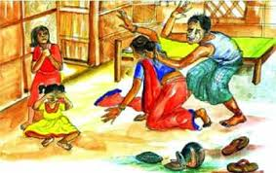
কিশোর অপরাধের কারণ
পিতামাতার দাম্পত্য কলহ, বিবাহ বিচ্ছেদ কিশোর কিশোরীদের অপরাধ প্রবন করে তোলে।

Slide 10
কিশোর অপরাধের কারণ
শহরের বস্তিতে বেড়ে ওঠা শিশু কিশোররা বিভিন্ন অপরাধ কর্মকান্ডের সাথে জড়িয়ে পড়ে, ফলে কিশোর অপরাধ সংঘটিত হয়।

Slide 11
কিশোর অপরাধের কারণ
আধুনিক বিশ্বের অসংগঠিত সমাজ ব্যবস্থায় দ্রুত শিল্পায়ন ও নগরায়নের নেতিবাচক ফল হলো কিশোর অপরাধ। পরিবার কাঠামোর দ্রুত পরিবর্তন, শহর ও বস্তির ঝুঁকিপূর্ণ পরিবেশ এবং সমাজজীবনে বিরাজমান নৈরাজ্য ও হতাশা কিশোর অপরাধ বৃদ্ধির প্রধান কারণ। অপসংস্কৃতির বাঁধ ভাঙা জোযারও এজন্য অনেকাংশে দায়ী।
রবীন্দ্রনাথ ঠাকুর বলেছেন, "তের চৌদ্দ বছরের মতো এমন বালাই আর নেই।"
এ বয়সের ছেলেমেয়েদের সামনে থাকে অদম্য আশা আর জীবন জগৎ সম্পর্কে থাকে অতিকৌতূহল। অনেক সময় প্রতিকূল পরিবেশের কারণে আশাভঙ্গের বেদনায় হতাশার হাত ধরে নৈরাশ্যের অন্ধকারে পতিত হয় তাদের জীবন। এতে কিশোর বয়সীরা ধীরে ধীরে অপরাধপ্রবণ হয়ে পড়ে। কিশোর অপরাধ দেশ ও জাতির সার্বিক কল্যাণে প্রতিবন্ধকতা সৃষ্টি করে।

Slide 12
কিশোর অপরাধের প্রভাব-
প্রভাব
চুরি
হামলা
চাঁদাবাজি
খুন

Slide 13
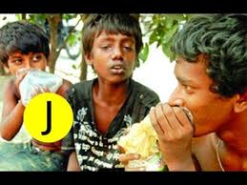
কিশোর অপরাধীরা অনেক সময় মাদকাসক্তি ও অন্যান্য খারাপ অভ্যাসের সঙ্গে জড়িত থাকে।
কিশোর অপরাধের প্রভাব-
মাদক গ্রহণ-

Slide 14
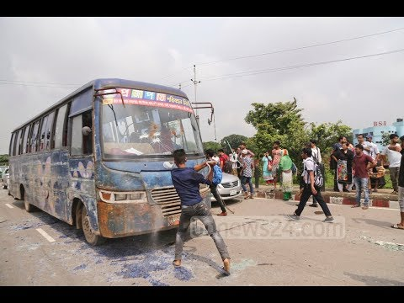
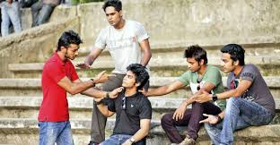
কিশোর অপরাধের প্রভাব-
গাড়ি ভাংচুর
মারামারি

Slide 15
বখাটে কিশোরদের অন্যায় প্রস্তাবে সাড়া না দিলে তারা মেয়েদের অপহরণ,শারীরিক নির্যাতন বা তাদের উপর এসিড নিক্ষেপ করে।এসব বখাটের উৎপাতে অনেক ছাত্রীর পড়ালেখা বন্ধ হয়ে যায়।
কিশোর অপরাধের প্রভাব-
এসিড নিক্ষেপ

Slide 16
কিশোর অপরাধীরা দলবেধে ডাকাতি এবং ব্যবসায়ীদের কাছ থেকে জোরপুর্বক চাঁদা আদায় করে এবং অনেক সময় খুন পর্যন্ত করে।
কিশোর অপরাধের প্রভাব-
ডাকাতি
খুন

Slide 17
কিশোর অপরাধীরা ট্রেনের টিকিট না কেটেই ট্রেনভ্রমণ করে থাকে।
কিশোর অপরাধের প্রভাব-
বিনা টিকিটে রেলভ্রমণ

Slide 18
বাংলাদেশের শহর ও গ্রামে সর্বত্রই কিশোর অপরাধীদের দ্বারা মেয়েরা উত্যক্ত হইয়।তারা মেয়েদের প্রতি অশ্লীল ও অশোভন উক্তি করে।
কিশোর অপরাধের প্রভাব-
মেয়েদের উত্যক্ত করা

Slide 19
নেতিবাচক প্রভাব
আজকের কিশোর কিশোরীরা আগামী দিনের ভবিষ্যৎ। তাই কিশোর অপরাধের প্রবণতা দেশ, জাতি ও সমাজের ভবিষ্যৎ সম্ভাবনাকে নষ্ট করে দিচ্ছে। কিশোর অপরাধের প্রভাবে শিক্ষা প্রতিষ্ঠানের শান্তি-শৃঙ্খলার অবনতি ও শিক্ষার সুষ্ঠু পরিবেশ নষ্ট হয়। শিশু কিশোর দ্বারা রাস্তাঘাটে প্রকাশ্যে ছিনতাই, চাঁদাবাজি, পকেটমারের মতো অপরাধ জনগণের আর্থ-সামাজিক নিরাপত্তায় বিঘ্ন ঘটায়। ছাত্রী অপহরণ, ধর্ষণ, এসিড নিক্ষেপ ইত্যাদি্র কারণে স্কুল-কলেজগামী ছাত্রীরা নিরাপত্তাহীন হয়ে পড়ে। কিশোর অপরাধের কারণে সমাজে মাদকাসক্তি ও যৌনাচার বেড়েই চলেছে যা সমাজ জীবনে নৈতিক মূল্যবোধের অবক্ষয় ঘটাচ্ছে। এ ছাড়া কিশোরদের দ্বারা পিতা-মাতা ও বয়োজ্যেষ্ঠদের অবাধ্যতা, অশোভন আচরণ, পারিবারিক জীবনে শৃঙ্খলা নষ্ট হচ্ছে। সর্বোপরি কিশোরদের অর্থবহ জীবনকে ধ্বংস করে জাতিকে অন্ধকারাচ্ছন্ন ভবিষ্যতের দিকে ঠেলে দিচ্ছে।

Slide 20
কিশোর অপরাধ প্রতিরোধে নিম্নোক্ত পদক্ষেপ গ্রহণ করা যেতে পারে-
অভিভাবকের সচেতনতা ও দায়িত্ব-
পিতা-মাতা, বয়োজ্যেষ্ঠ ও পরিবারের অনান্য সদস্যরা যদি সচেতন থাকেন তবে তাঁরা সহজেই কিশোরদের অপরাধ থেকে দূরে রাখতে বা সে পথ থেকে সরিয়ে আনতে পারে। সন্তানদের সাথে সহজ ও স্বাভাবিক সম্পর্ক গড়ে তুলতে হবে। তাদের বন্ধু ও সাথিদের সম্পর্কে খোঁজ-খবর রাখতে হবে।

Slide 21
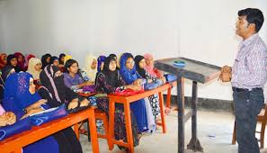
কিশোর অপরাধ প্রতিরোধের উপায়-
ছেলে-মেয়েদের নৈতিক শিক্ষা প্রদান করতে হবে
ধর্মীয় ও নৈতিক শিক্ষা সুস্থ ও স্বাভাবিক জীবনযাপনে গুরুত্বপূর্ণ ভুমিকা রাখে বলে আমাদের সন্তানকে নৈতিক শিক্ষা দেওয়া উচিত। নৈতিক শিক্ষা মানুষকে বিভিন্ন অপরাধমূলক কর্মকান্ড যেমন:মাদক গ্রহণ,চুরি,খুন,জুয়া খেলা ,স্কুল পালানো, পরীক্ষায় নকল করা প্রভৃতিসহ সকল প্রকার অপরাধ থেকে বিরত রাখে।পাশাপাশি এ শিক্ষা মানুষকে ভালো কাজে অংশগ্রহণে উৎসাহিত করে।

Slide 22
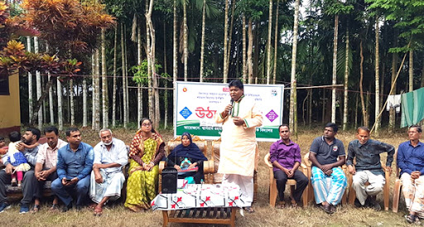
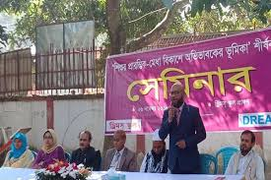
কিশোর অপরাধ প্রতিরোধের উপায়
বিভিন্ন ধরনের সভা সেমিনারের মাধ্যমে

Slide 23
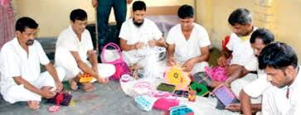
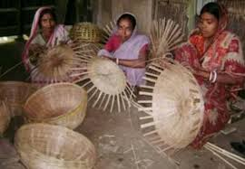
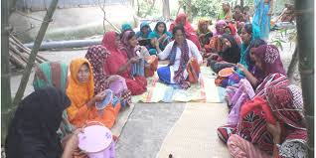
কিশোর অপরাধ প্রতিরোধে-
শিল্প কারখানা সৃষ্টি করে অভিভাবকদের কর্মসংস্থানের সুযোগ সৃষ্টি করে পরিবারের আর্থিক অবস্থার উন্নতি ঘটাতে হবে তাহলে কিশোর অপরাধ হ্রাস পাবে।

Slide 24
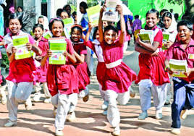
কিশোর অপরাধ প্রতিরোধে-
শিক্ষার সুযোগ
সকল শিশু কিশোরদের প্রাতিষ্ঠানিক শিক্ষার আওতায় আনলে
প্রতিষ্ঠানের পরিবেশ তাদেরকে অপরাধ থেকে দূরে রাখবে।এতে তারা একদিকে শিক্ষার প্রভাবে সুস্থ ও সুন্দর জীবন-যাপনে আগ্রহী হবে।

Slide 25
কিশোর অপরাধ প্রতিরোধে-
অভিভাবক সচেতনতা ও দায়িক্ত গ্রহন
চিত্তবিনোদনের ব্যবস্থা করতে হবে
শিশুশ্রম নিষিদ্ধ করতে হবে
শিক্ষার সুযোগ সৃষ্টি
শারীরিক ব্যায়ামাগার স্থাপন।

Slide 26
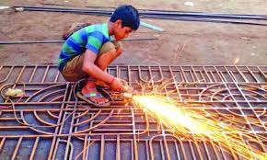
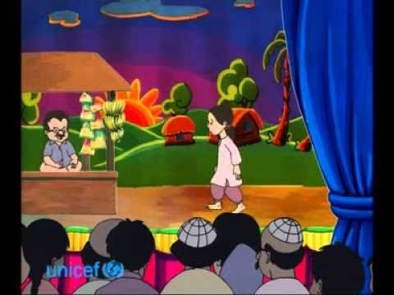
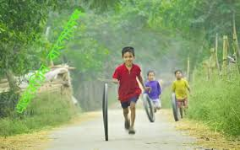
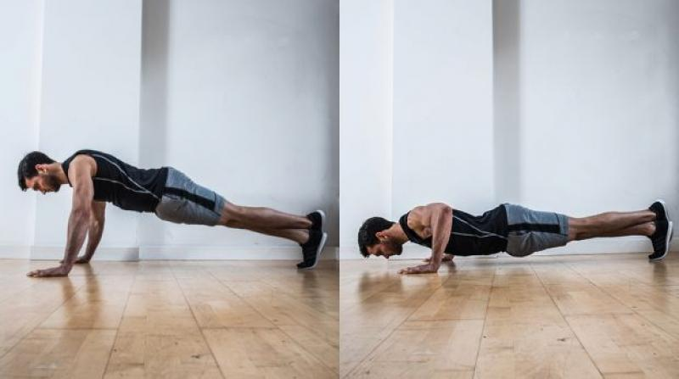
কিশোর অপরাধ প্রতিরোধে-
শিশুশ্রম বন্ধ করতে হবে,টেলিভিশনে গঠন মূলক অনুষ্ঠান দেখাতে হবে।তাছাড়া
শহর কিংবা গ্রামে খেলার মাঠ, লাইব্রেরী,ব্যায়ামাগারে শিশু-কিশোরদের খেলাধূলা
ও যাতায়াতের সুযোগ তৈরী করে দিতে হবে। পাঠাগারে শিশু-কিশোরদের উপযোগী
বই রাখতে হবে।

Slide 27
কিশোর অপরাধ প্রতিরোধে-
কাঙ্খিত লক্ষে পৌঁছতে শিশুকে ধর্মের বিশুদ্ধ চর্চা ও যথাযথ অনুশীলন শেখাতে হবে। সেই সঙ্গে সুশিক্ষক নিয়োগ এবং কিশোর শিক্ষার্থীদের বয়স, সামর্থ্য ও অভিরুচির প্রতি লক্ষ্য রেখে পাঠ্যপুস্তক প্রণয়ন করা প্রয়োজন। তবে পরিবারের ভূমিকা সবচেয়ে বেশি।

Slide 28
কিশোর অপরাধ প্রতিরোধে-
এ কথা বলার অপেক্ষা রাখে না যে, কোনোমানুষই অপরাধী হয়ে জন্মায় না। পারিবারিক, সামাজিক, অর্থনৈতিক, রাজনৈতিক ও নানাবিধ কারণে আবেগ ও পরিবেশের নেতিবাচক প্রভাবে মানুষ অপরাধের সঙ্গে জড়িয়ে পড়ে। সুতরাং কিশোর অপরাধীরা পেশাদার অপরাধীদের সঙ্গে কীভাবে যুক্ত হচ্ছে তা অনুসন্ধানপূর্বক প্রতিকারমূলক ব্যবস্থা গ্রহণ প্রয়োজন।
শিশু-কিশোরদের কাদামাটির সঙ্গে তুলনা করা হয়। শিশুরা পরিবার থেকে প্রথমে শেখে। এ কারণে পরিবারকে বলা হয়, মানব জীবনের প্রধান বুনিয়াদ। তাই সুষ্ঠুভাবে শিশু-কিশোরের ব্যক্তিত্ব বিকাশে এবং কিশোর অপরাধ প্রতিরোধে একটি সুসংহত পরিবার এবং পারিবারিক দায়িত্ব অপরিসীম।

Slide 29
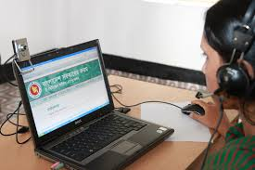
প্রযুক্তিগত জ্ঞানের প্রসার ঘটাতে হবে।

Slide 30
কিশোর অপরাধ প্রতিরোধের উপায়
কৈশোরকাল মানুষের ভবিষ্যৎ জীবন গঠনের সময়। এ সময় থেকেই মানুষ অনেক আশা ও স্বপ্ন নিয়ে পরিপূর্ণ জীবন গড়ে তুলতে শুরু করে। কিন্তু ত্রুটিপূর্ণ সমাজব্যবস্থা ও ঝুঁকিপূর্ণ পরিবেশের কারণে অকালেই সে আশাহত হয়। হতাশা আর নৈরাজ্য জীবনকে অন্ধকারে ঠেলে দেয়। কিশোরের সুপ্ত প্রতিভা অংকুরে বিনষ্ট হওয়ায় তারা অপরাধে জড়িয়ে পড়ে। তাই যে সকল বহুমুখী কারণে কিশোর অপরাধের সৃষ্টি তা রোধ করতে হবে। আমাদের বর্তমান কিশোরদের প্রকৃত মানুষ ও নিরপরাধী হিসেবে গড়ে তুলতে পারলেই জাতির উন্নতি সম্ভব।

Slide 31
কিশোর অপরাধের ভয়াবহ পরিণতি উপলব্ধি করে আমাদের সকলের উচিত কিশোরদের অন্ধকার থেকে আলোর জগতে ফিরিয়ে আনা। কিশোর অপরাধ সৃষ্টিতে শুধু কিশোররাই দায়ী নয়। এজন্য দায়ী আমাদের পরিবর্তনশীল সমাজ ব্যবস্থা, পারিবারিক, সামাজিক, অর্থনৈতিক ও সামাজিক অবস্থা। তাই সরকারি প্রচেষ্টা ও আইন-শৃঙ্খলা রক্ষাকারী প্রতিষ্ঠানের পাশাপাশি সবাইকে এগিয়ে আসতে হবে। কিশোর অপরাধ মোকাবিলায় নিম্নোক্ত পদক্ষেপ নেয়া যেতে পারে-
- কিশোর অপরাধ মোকাবিলায় সর্বপ্রথম এ সম্পর্কে বিস্তারিত তথ্য জেনে কার্যকর পদক্ষেপ নিতে হবে।
- কিশোরদের সুষ্ঠু আবেগীয় ও বুদ্ধিবৃত্তিক বিকাশে যত্নবান হতে হবে।
- সুবিধাবঞ্চিত ও দরিদ্র শিশু কিশোরদের জন্য সুশিক্ষার ব্যবস্থা করতে হবে।
- শিশু-কিশোরদের মানসিক বিকাশে পিতামাতাকে বিশেষ নজর রাখতে হবে। আধুনিক দৃষ্টিভঙ্গিতে সন্তানের ভালোলাগার ও মন্দলাগাকে বিচার করতে হবে।
- কিশোরের সুষ্ঠু সামাজিকীকরণের জন্য গঠনমূলক পারিবারিক, সামাজিক ও শিক্ষা প্রতিষ্ঠানের পরিবেশ সৃষ্টি করতে হবে।
- দেশে পর্যাপ্ত কিশোর অপরাধ সংশোধন কেন্দ্র গড়ে তুলতে হবে।
- স্বেচ্ছাসেবী প্রতিষ্ঠান ও গণমাধ্যমগুলো শিশুর মানসিক বিকাশের উপযোগী কার্যক্রম ও অনুষ্ঠান পরিচালনা করতে পারে।

Slide 32
বাংলাদেশে সংশোধনমূলক কার্যক্রম
বর্তমানে বাংলাদেশে কিশোর অপরাধ সংশোধনের জন্য বিভিন্ন কার্যক্রম চলমান আছে। বাংলাদেশে কিশোর অপরাধ সংশোধনের কার্যক্রম শুরু হয় ১৯৪৯ সালে ঢাকায় Brostal School প্রতিষ্ঠার মাধ্যমে। পরবর্তীতে ১৯৭৪ সালে কিশোর আদালত এবং টঙ্গীতে কিশোর সংশোধনী প্রতিষ্ঠান স্থাপিত হয়। এ ছাড়া কিশোর অপরাধীদের সংশোধনের জন্য কিশোর হাজত, প্রশিক্ষণ কেন্দ্র, প্রবেশন, প্যারোলসহ বিভিন্ন প্রতিষ্ঠান ও বিশেষ ব্যবস্থা প্রচলিত আছে। এসব প্রতিষ্ঠান ও ব্যবস্থার মূল লক্ষ্য শাস্তির পরিবর্তে সংশোধনের ওপর গুরুত্বারোপ করে অপরাধী কিশোরদের সমাজের মূল ধারায় ফিরিয়ে আনা। আধুনিক ও বৈজ্ঞানিক উপায়ে কিশোরদের সংশোধনের ব্যবস্থা করাই এ সকল কার্যক্রমের মূল লক্ষ্য।

Slide 33
মূল্যায়ন
1।শিশু-কিশোরদের সঠিক মানষিক বিকাশের জন্য কী করা প্রয়োজন?
ক.সারাক্ষণ পড়াশোনায় ব্যস্ত রাখা;
খ. শিশুকে কঠোর শাসন করা
গ. টেলিভিশন ও সংবাদপত্র থেকে দূরে রাখা;
ঘ.পাড়া মহল্লায় পাঠাগার ও ব্যায়ামাগার নির্মান করা;
২। কীসের জন্য বাবা-মায়ের ভালোবাসা সন্তানদের জন্য গুরুত্বপূর্ণ?
ক. বুদ্ধিমত্তা; খ. সহযোগিতা গ. ন্যায়বিচার বোধ; ঘ. যথাযথ বিকাশ লাভ;
৩। পর্যাপ্ত চিত্তবিনোদনের সাথে কীসের সম্পর্ক রয়েছে?
ক. হাঁসি-তামাসার; খ. মানষিক প্রশান্তির; গ. বেকারগ্রস্ততার ঘ. ব্যাথা-বেদনার;

Slide 34
৪। অপ্রাপ্তবয়স্ক ছেলেমেয়েদের দ্বারা সংঘটিত অপরাধকে কী বলে?
ক. কিশোর অপরাধ; খ. ফৌজদারী অপরাধ; গ. সামাজিক অপরাধ; ঘ. পারিবারিক অপরাধ
৫। দরিদ্র শিশু-কিশোররা কেন কিশোর অপরাধের দিকে ঝুকে পড়ে?
ক. শিক্ষার অভাবে; খ. সুস্থ পরিবেশের অভাবে; গ. অল্প বয়সে অর্থ উপার্জনে জড়িত হওয়ায়;
ঘ. অল্প বয়সে দরিদ্র হওয়ায়;
৬। কিশোর অপরাধ প্রতিরোধ করা যায়-
i. অভিভাবকের সচেতনতার মাধ্যমে;
ii. উপযুক্ত শাস্তি প্রদানের মাধ্যমে;
iii. আর্থ-সামাজিক অবস্থার উন্নয়নের মাধ্যমে;
নিচের কোনটি সঠিক?
ক. iওii; খ.iওiii গ. ii ও iii; ঘ. i,ii,ও iii;

Slide 35
বাড়ির কাজ
‘কিশোর অপরাধ প্রতিরোধে অভিভাবকের ভূমিকাই প্রধান’- তোমার উত্তরের স্বপক্ষে যুক্তি দেখাও।

Slide 36
সবাইকে ধন্যবাদ

